Slide 1

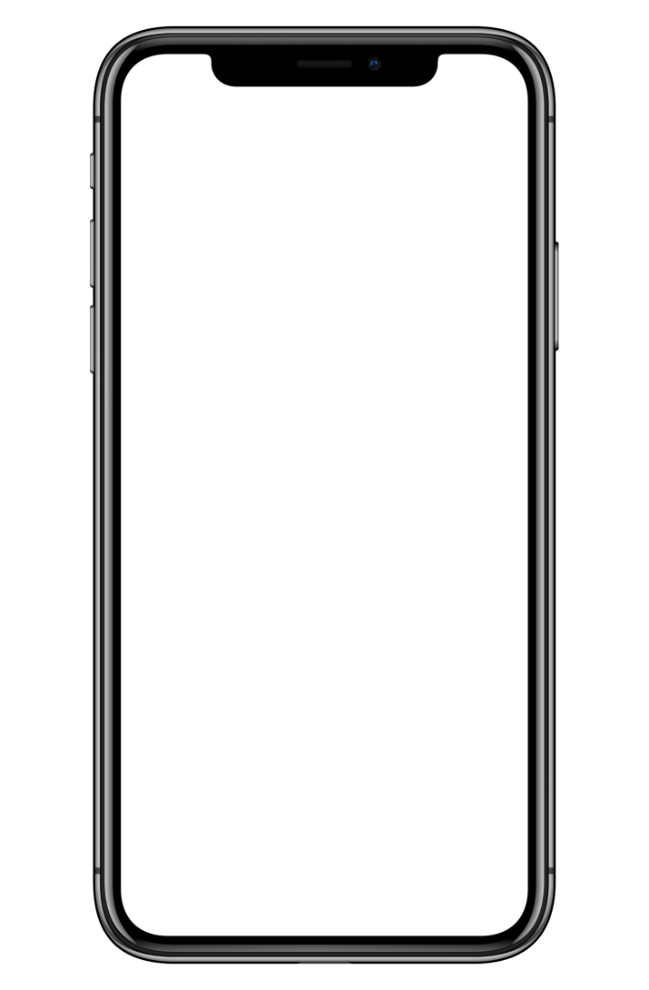
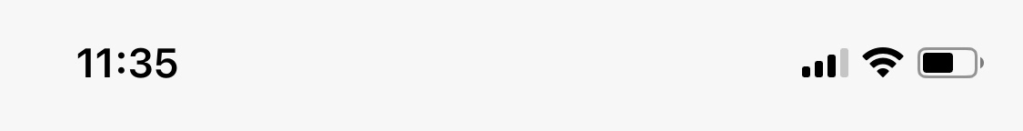
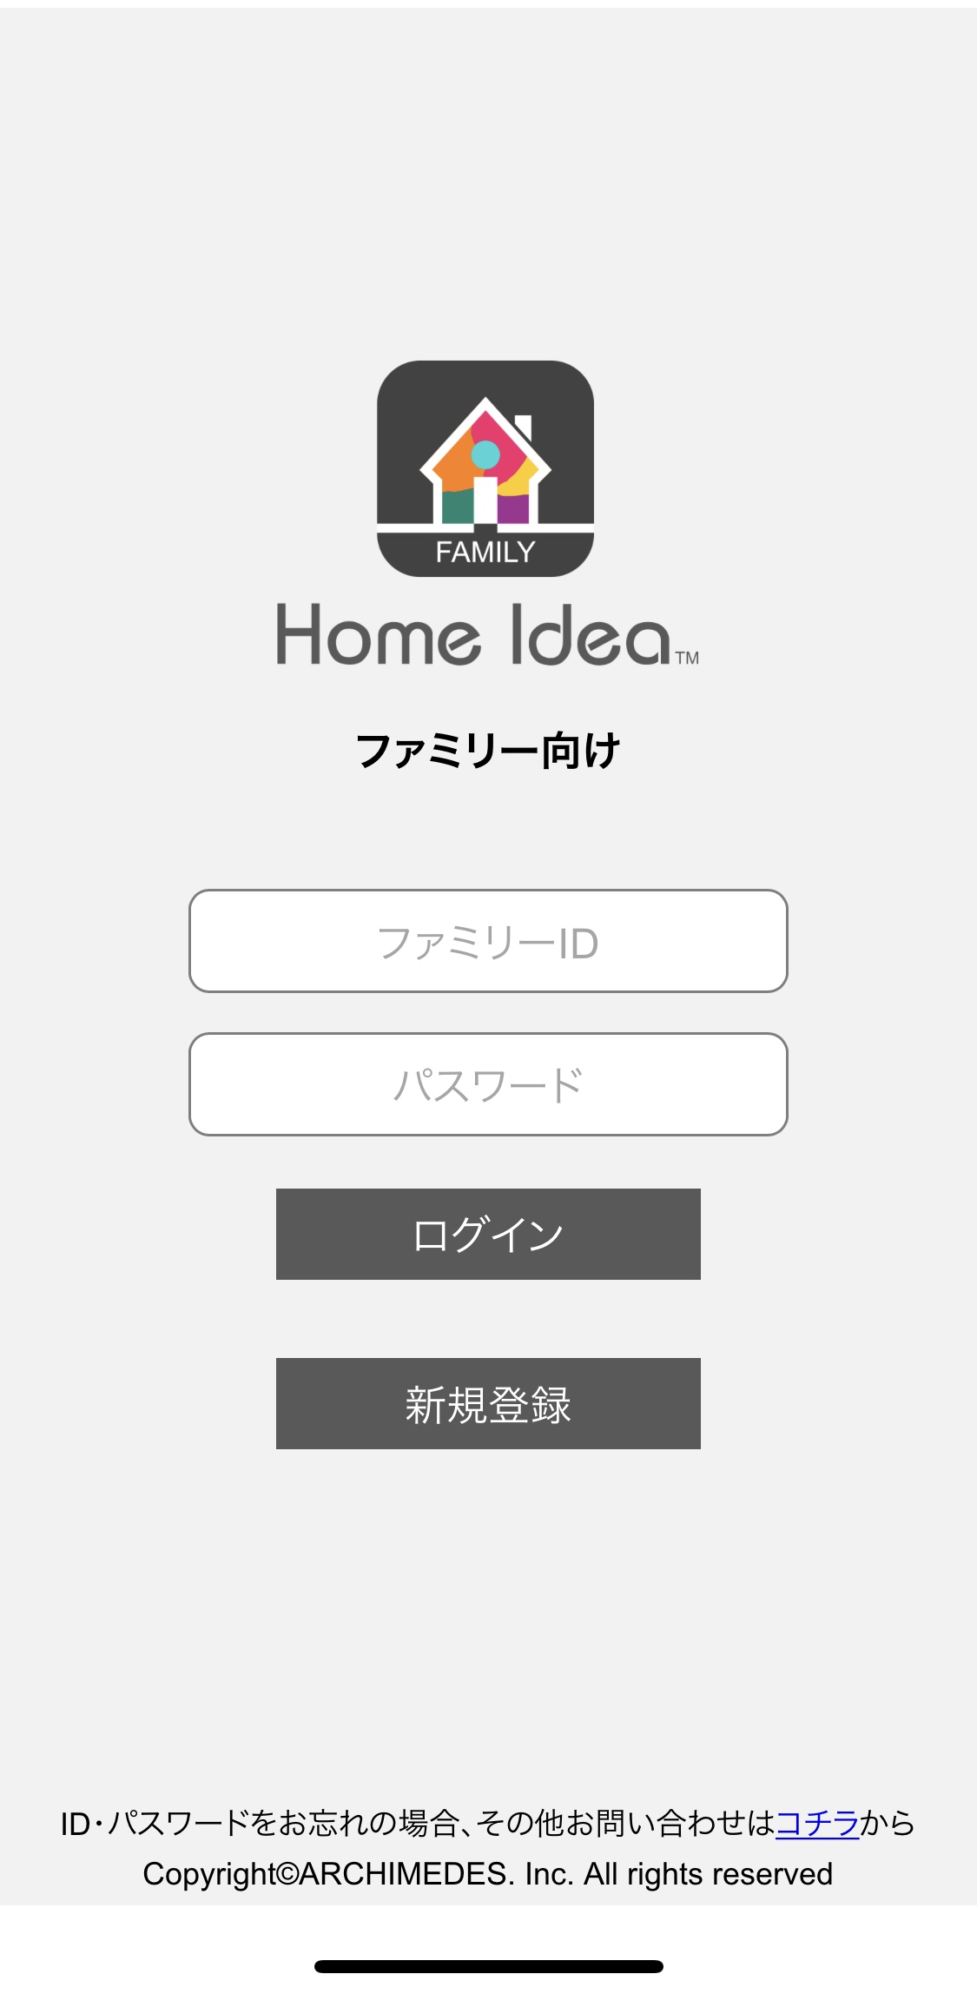
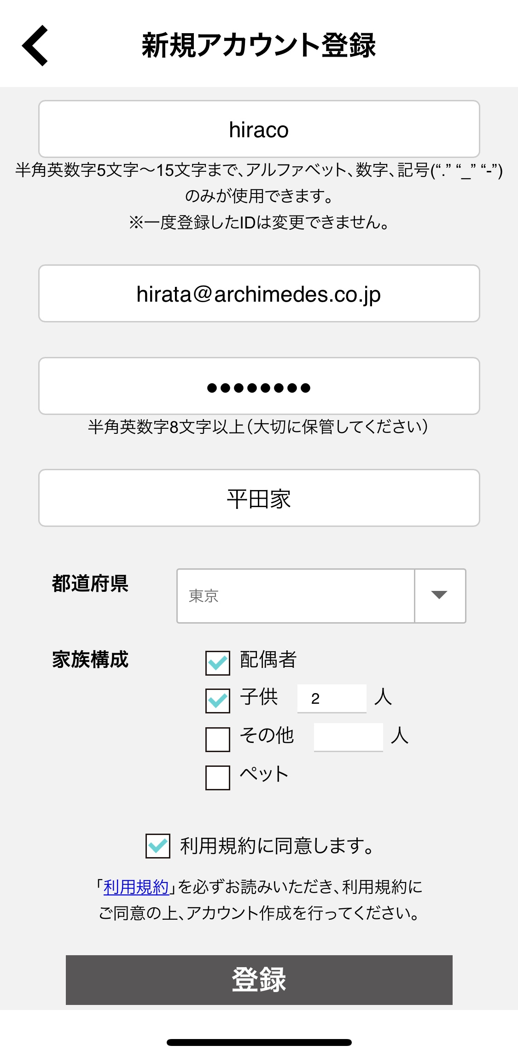
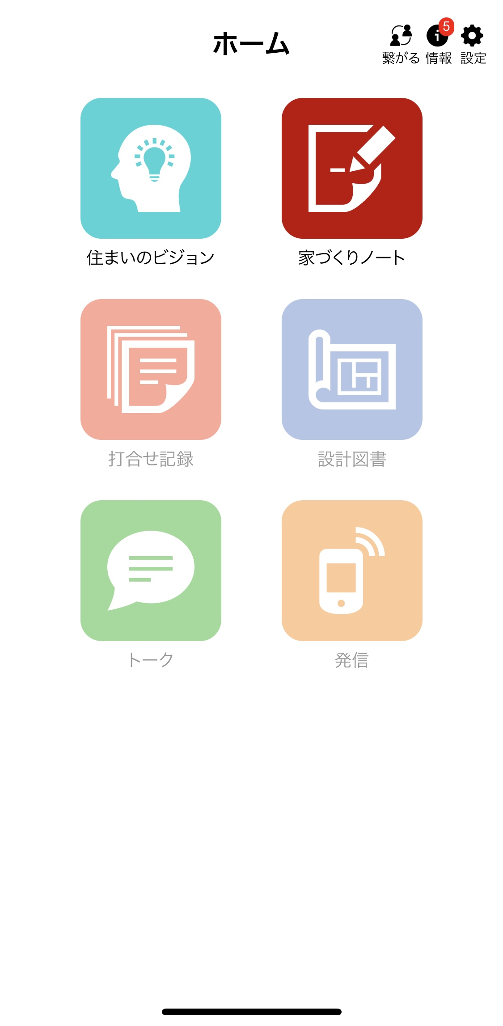
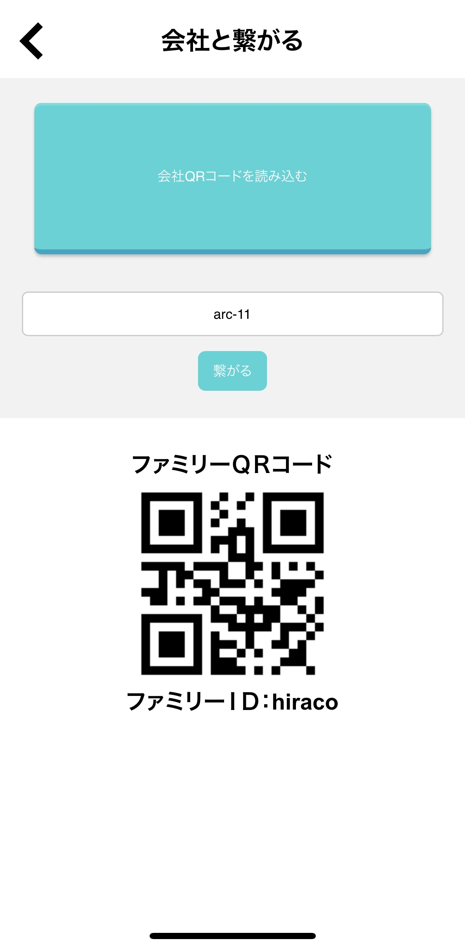
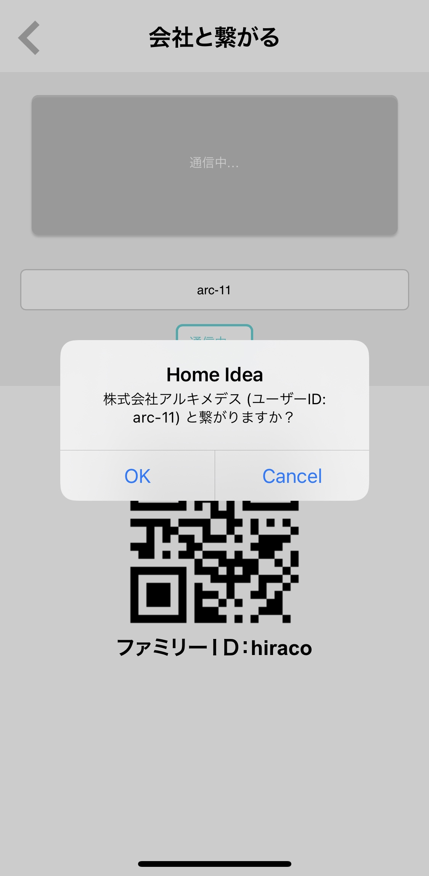
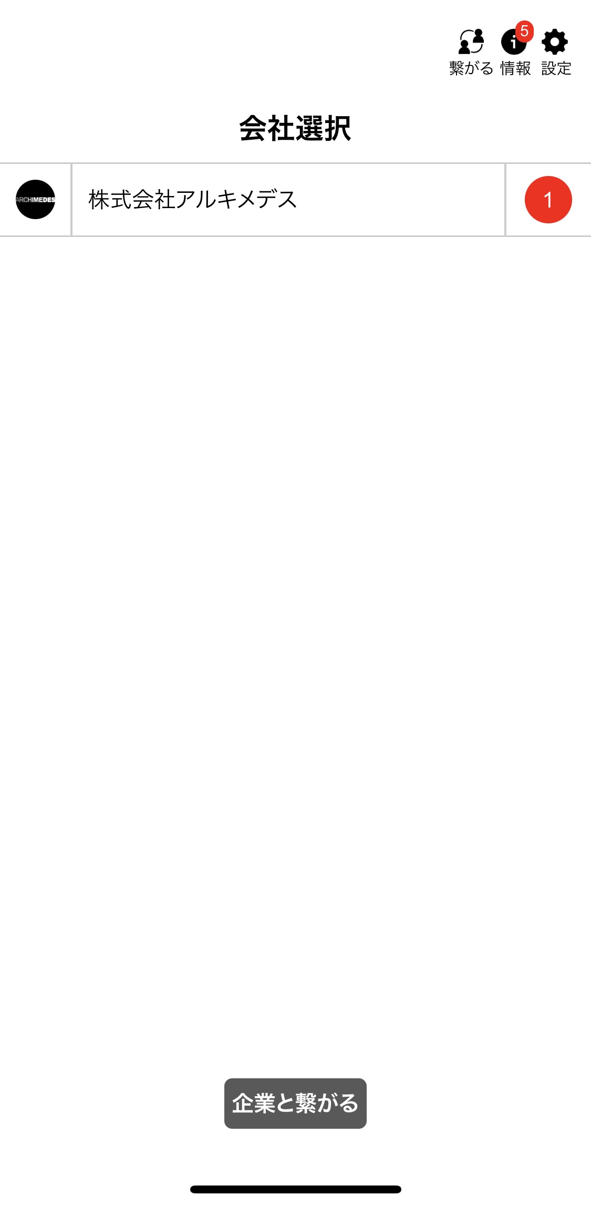
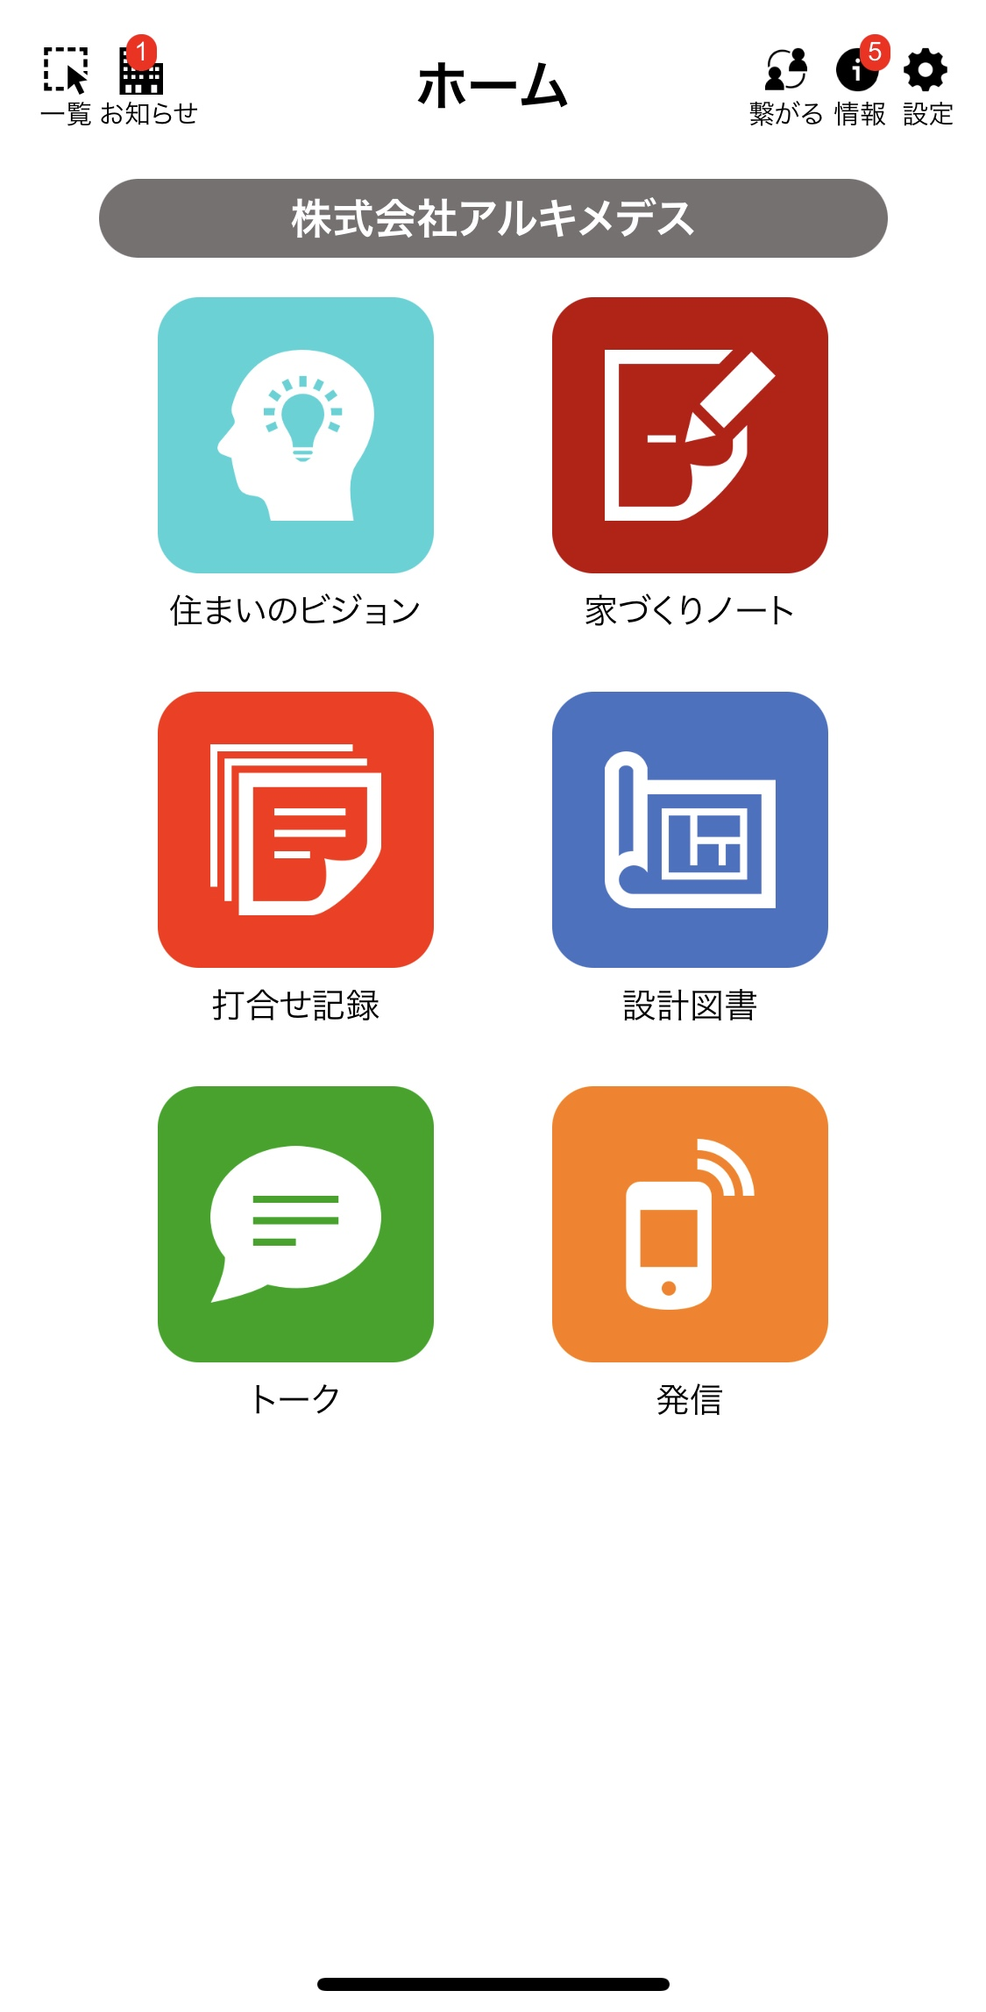
ファミリー版ホームアイデア
【アカウント登録と企業と繋がる手順】
企業と繋がるとホームアイデアの
フル機能をご利用いただけます。
下記のＩＤで繋がって下さい。
ファミリーＩＤ
アプリログイン時に
利用します。
携帯キャリアメールは
お知らせが届かない
場合があります。
ホーム画面が表示
色が薄くなっている
メニューは、企業と
繋がると利用できる
ようになる。
画面右上の「繋がる」
ボタンを押し、企業
と繋がって下さい。
任意のファミリーネ
ーム
パスワード
アプリログイン時に
利用します。
該当欄、利用規約に
同意する欄にチェック
新規登録ボタン
弊社ＩＤ：
登録ボタン
繋がった企業名が表示
される。
ホーム画面に繋がった
企業名が表示される。
繋がる企業のＩＤを
入力して「繋がる」
ボタンを押す。
確認メッセージが表示
されるので「ＯＫ」
ボタンを押す。

